Slide 1
Archivní síť

Slide 2
Archív
1. Archív jako instituce, v níž jsou uloženy archiválie
2. Archív jako soubor písemností vzešlých z činnosti nějakého původce
3. Archív jako budova
V ČR archívy spadají pod ministerstvo vnitra

Slide 3
Archiválie
Archiválie jsou záznamy vybrané - vzhledem k době vzniku, obsahu, původu a vnějším znakům - k trvalému uchování a přijaté do evidence archiválií. Ukládají se ve veřejných a soukromých archivech, jimž byla pro jejich činnost udělena Ministerstvem vnitra akreditace.
Archivy všestranně pečují o archiválie, dbají na jejich bezpečné uložení, odborně je zpracovávají a zpřístupňují.

Slide 4
Archivní síť ČR
Národní
archív
Státní okresní archívy
Statní oblastní archívy/Zemské archív

Slide 5
Další archívy
Archív bezpečnostních složek

Slide 6
Národní archív ČR
= ústřední archív České republiky
Stará se především o cenné dokumenty, které vznikly v rámci činnosti státních, městských a obecních orgánů a jejich historických předchůdců
Do konce roku 2004 nesl název Státní ústřední archív

Slide 7
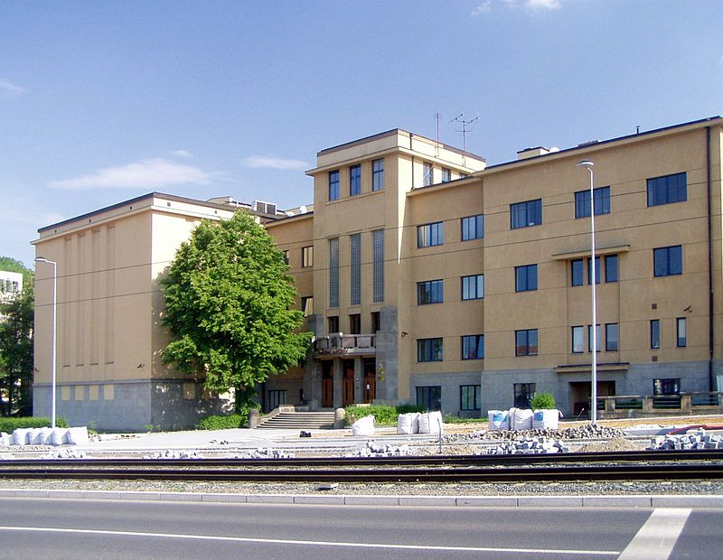
Národní archív ČR

Slide 8
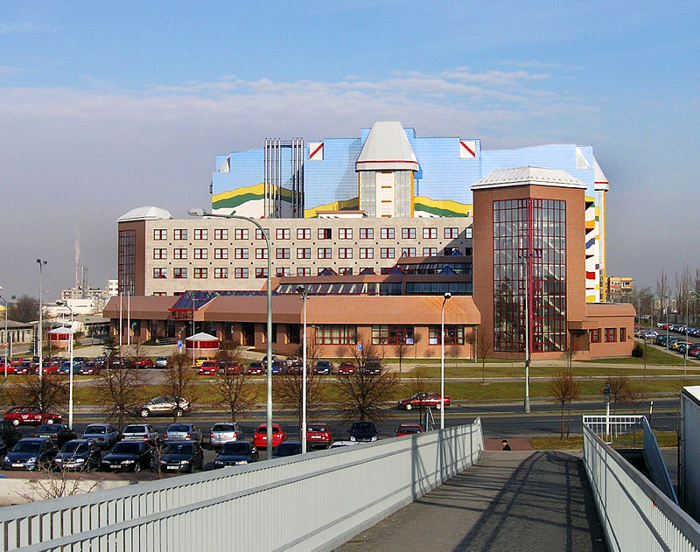
Národní archív ČR

Slide 9
Státní oblastní archívy
Praha, Třeboň, Plzeň, Litoměřice, Zámrsk
Na Moravě a ve Slezsku nesou jiný název – Moravský zemský archív v Brně a Zemský archív v Opavě
Každý z nich má pod sebou další organizační jednotky, kterými jsou okresní archívy

Slide 10
Co nalezneme v archívu?

Slide 11
Obsah archívů
Archiválie jsou roztříděny do archivních fondů
AF = soubor archiválií vzniklý výběrem z činnosti jednoho původce (fyzická, právnická osoba nebo instituce)
Existuje také archivní sbírka – soubor archiválií od více původců, musí mít společný znak

Slide 12
Základní členění fondu
Obvykle vychází z povahy archiválií
Listiny
Knihy – vedené k úřední potřebě
Spisový materiál – veškeré písemnosti vzešlé z vnitřní správy
Účetní materiál – veškeré písemnosti, které sloužily k účetní evidenci
Ostatní dokumenty – archiválie nepísemné povahy – mapy, pečetidla, plány apod.

Slide 13
Původci
Určení původce je klíčový úkol archiváře
Podle původce se rozlišují archivní fondy jednoduché – pouze jedna kancelář nebo složené – fond měl jednoho původce, ale více kanceláří – typicky instituce; existují také smíšené fondy

Slide 14
Pořádání fondu
Při tvorbě archivního fondu se uplatňuje provenieční princip – archivní fondy respektují strukturu původce
Existuje ještě starší princip – pertinenční – dnes se již příliš nepoužívá, archiválie byly členěny ne podle původce, ale podle vzájemného vztahu

Slide 15
Archivní pomůcky

Slide 16
Archivní pomůcky
Slouží pro orientaci v archívu, resp. archivních fondech
Inventáře
Katalogy
Rejstříky a tematické rejstříky
Průvodce po archivních fondech

Slide 17
Inventář
Základní evidenční pomůcka
Poskytuje základní orientaci v archivních fondech
Soupis všech inventárních jednotek archivního fondu
Obvykle se skládá z úvodu, který obsahuje základní informace o fondu a jeho původci a z vlastních inventárních záznamů, součástí může být rejstřík

Slide 18
Katalogy
Účelem katalogizace je zpřístupnění archivních fondů, archivní katalog pak slouží především pro orientaci badatelů
Obvykle se rozlišují dva druhy katalogů – systematický a tématický
Podobně jako inventář musí být doplněný úvodem

Slide 19
Systematický katalog
Odpovídá systému uspořádání fondu, resp. struktuře inventáře – od něj se liší větší podrobností
Obvykle se v něm uvádí regesty jednotlivých položek
Musí obsahovat rejstřík, jmenný a věcný

Slide 20
Tematický katalog
Vychází z více fondů nebo klidně i více archívů
Zachycuje dokumenty, které se vážou k vybranému tématu

Slide 21
Rejstříky
Od katalogu se liší tím, že obsahují pouze stručné heslo a odkaz na signaturu archiválie
Často bývají v podobě kartotéky

Slide 22
Průvodce po archivních fondech
Přinášejí základní informace o archivních fondech uložených v daném archívu
Obsahují informace o možnostech využívání jednotlivých fondů, součástí je taky popis původce a jeho historie
V českém archivnictví se vytvářejí od roku 1954

Slide 23
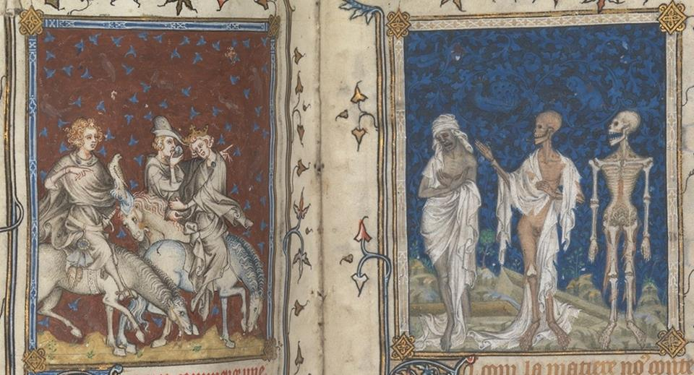
Díky za pozornost!

